Slide 2
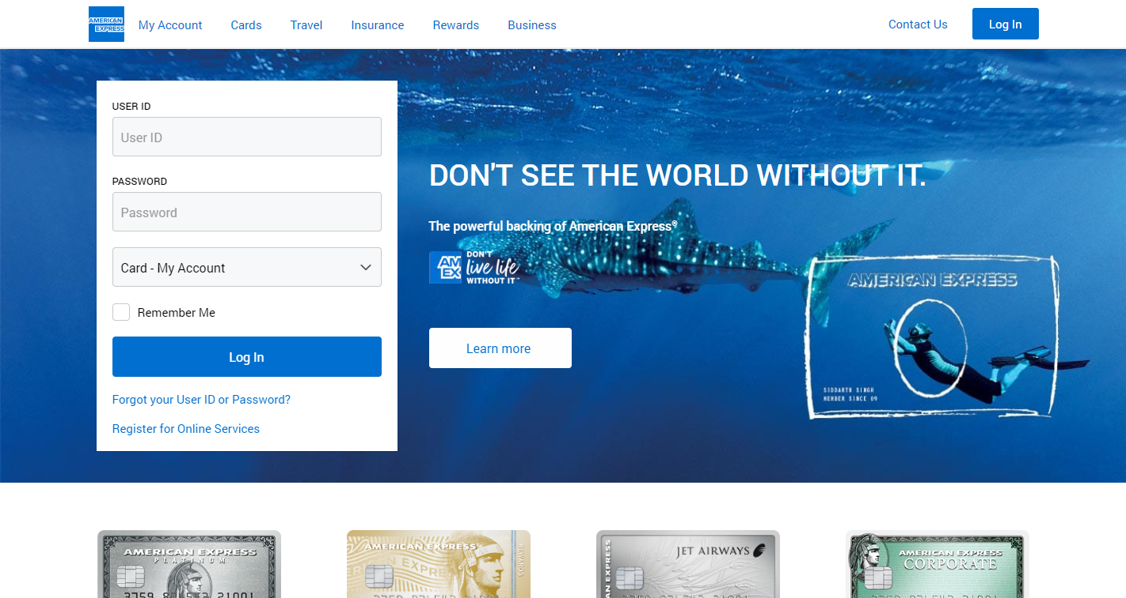
a11

Slide 3
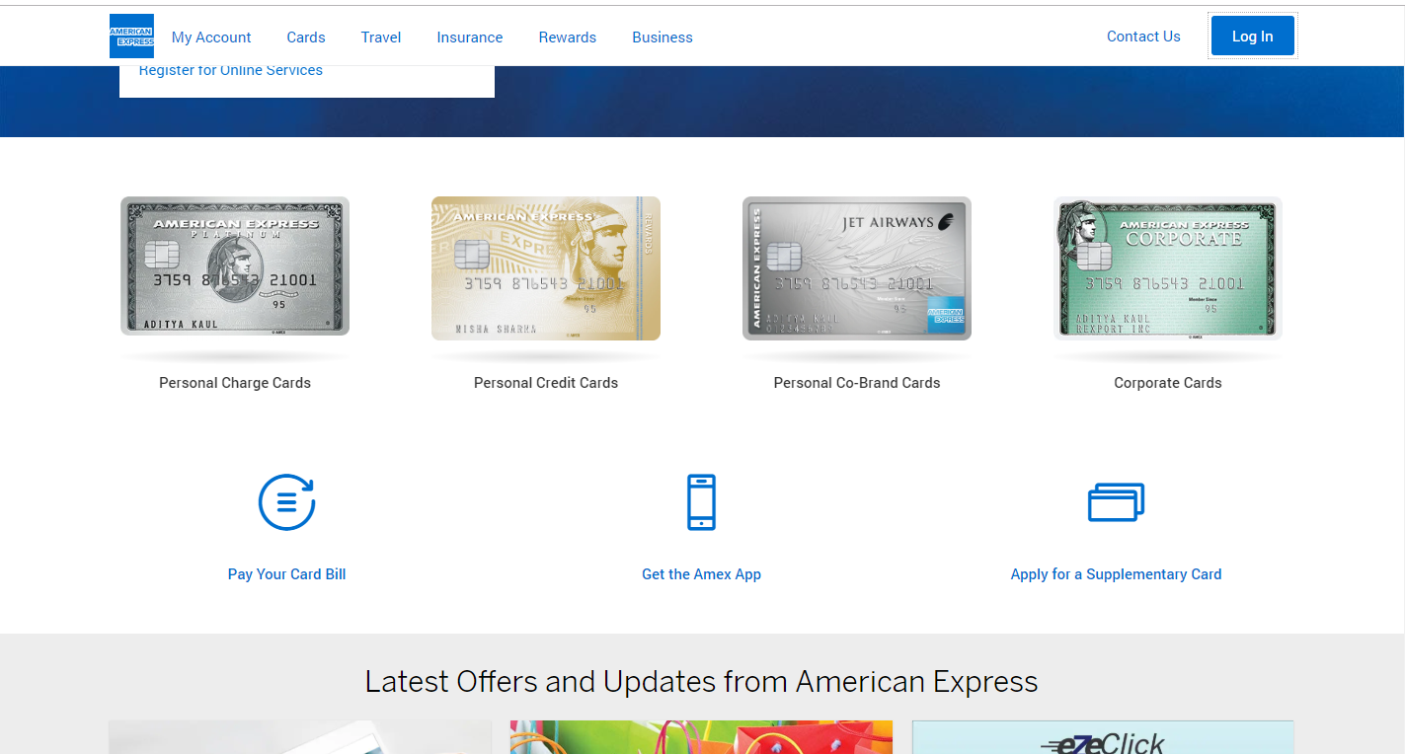
a7
a8
a9
a10
a5
a4
a6

Slide 4
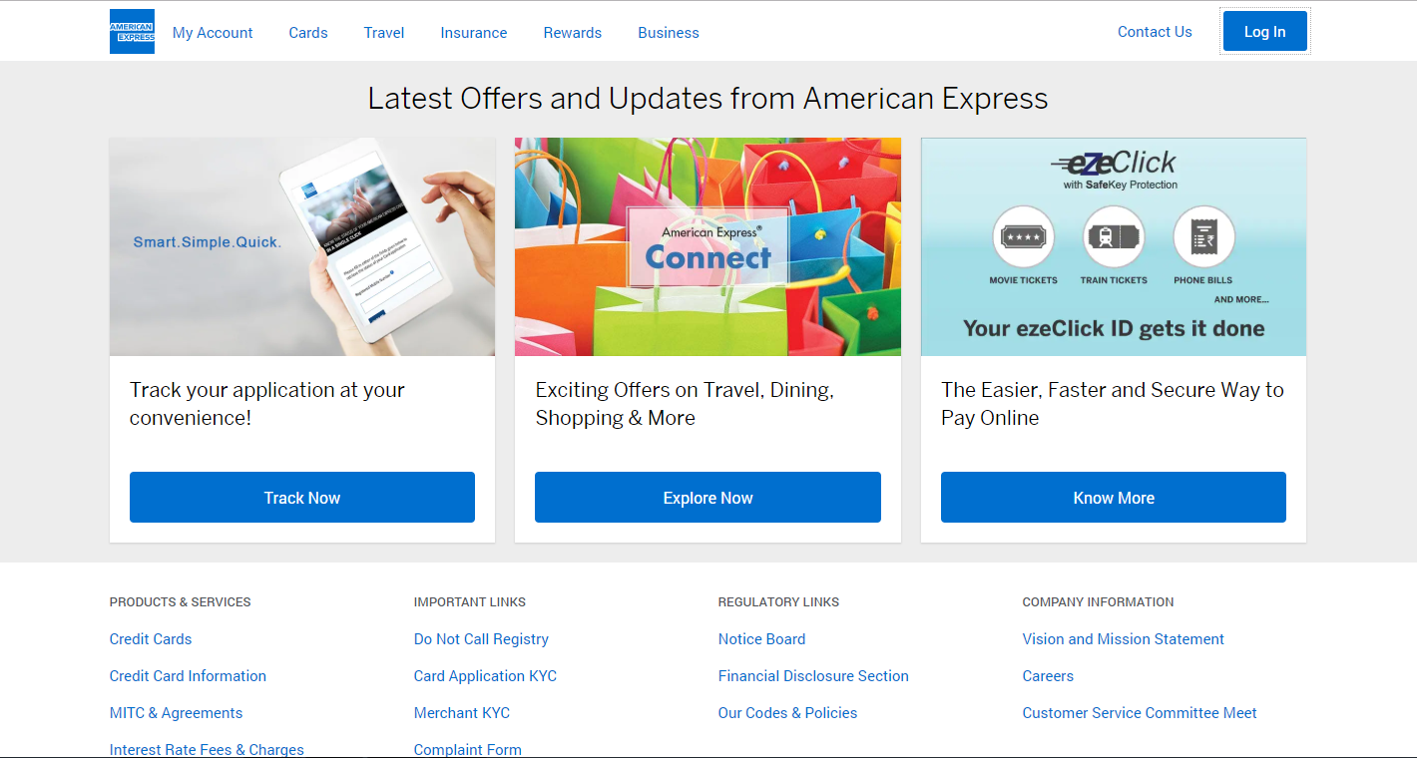
a3
a1
a2

Slide 5
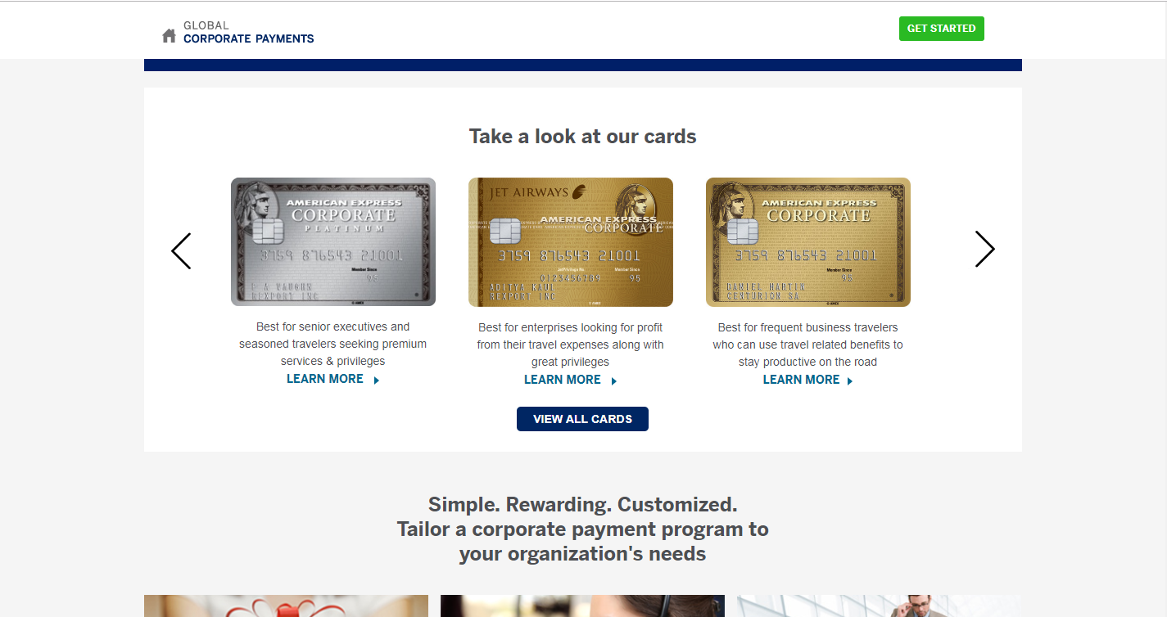
a12
a13

Slide 6
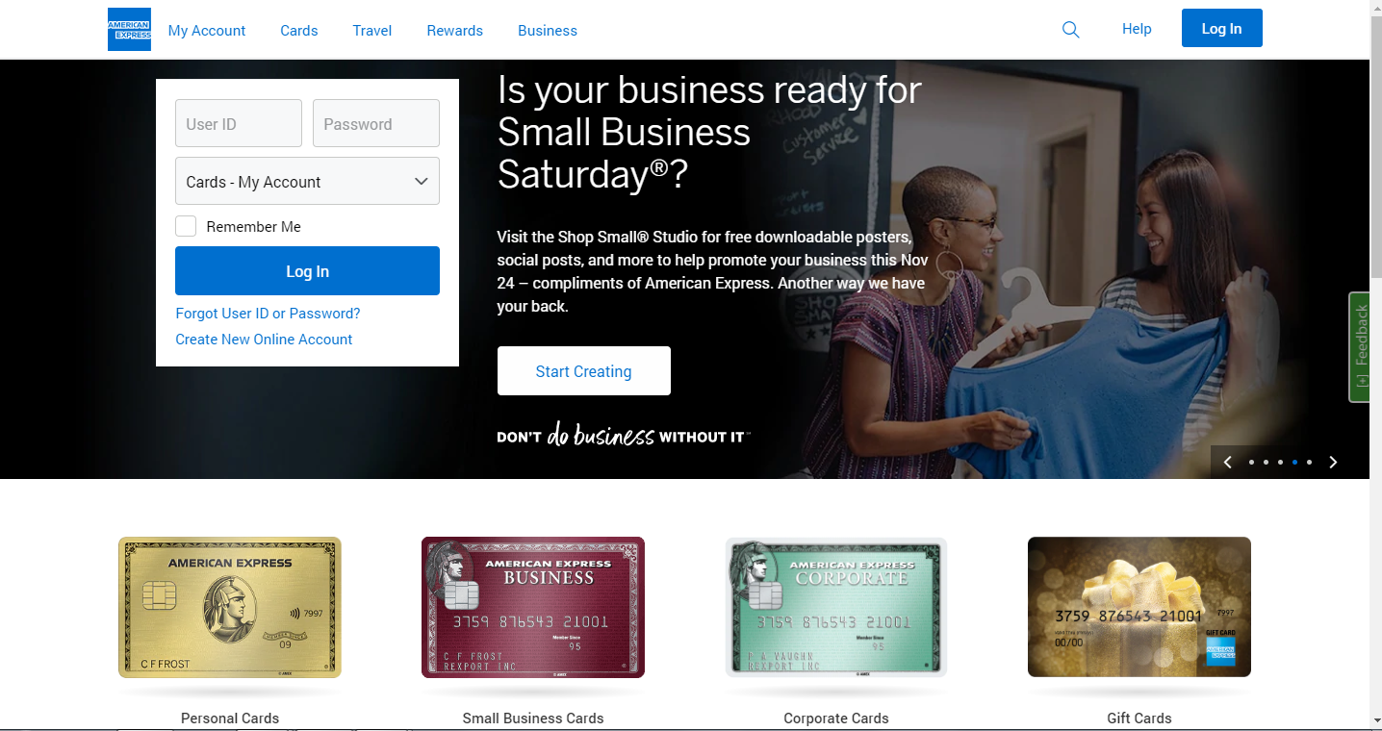
u2
u1
u3
u4
u5
u6

Slide 7
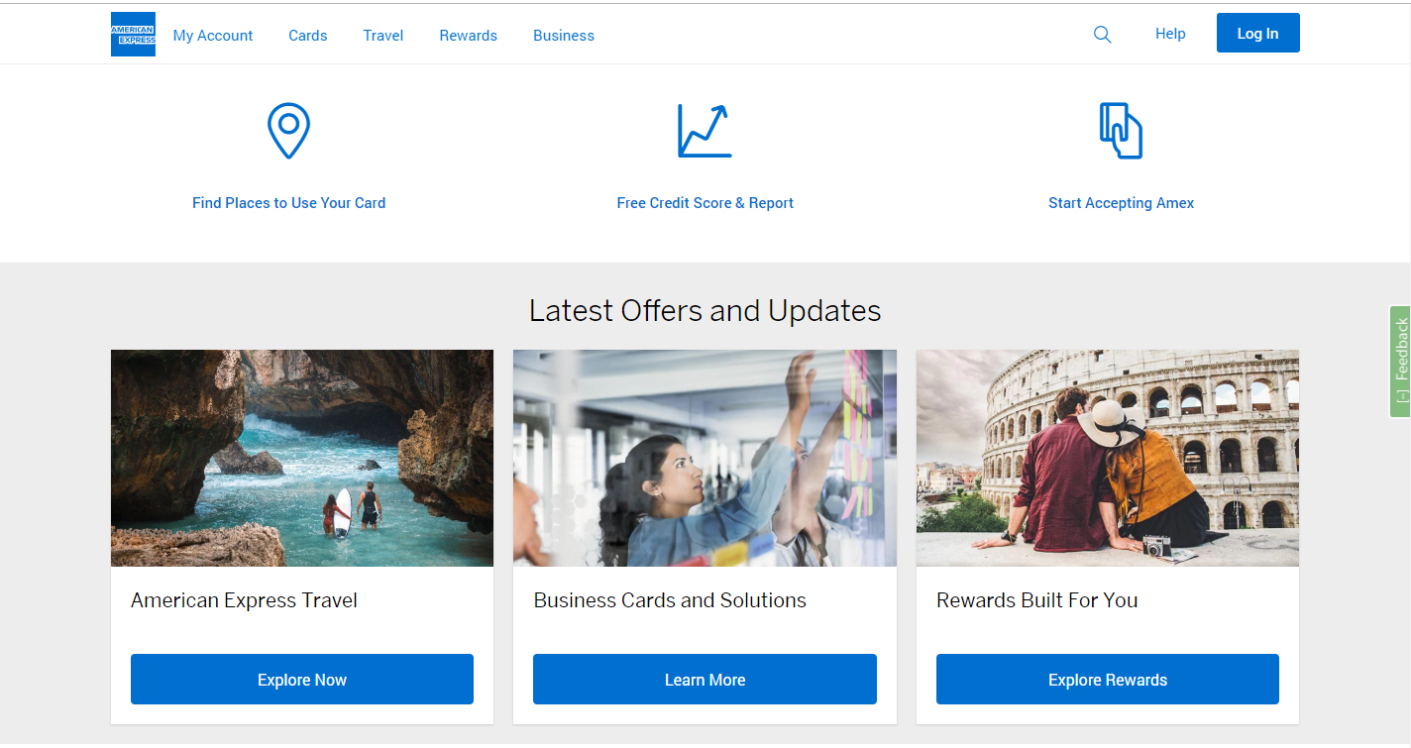
u7
u8
u9
u10
u11
u12

